Slide 1
软件项目开发过程
达内教育Python教研中心

Slide 2

自我介绍
工作经历
2005~2009年
网络协议分析、PKI安全体系软件开发
2009~2012
基金清算系统开发
2012~2016
银行中间业务/核心/支付系统/票据系统开发
2016至今
Java、Python讲师
授课风格
王丹波
授课深入浅出，注重案例化、模型化、立体化、游戏化教学，注重思考能力、动手能力、自学能力的培养
Notes:
什么是数据库

Slide 3

焦油坑
“史前史中，没有别的场景比巨兽们在焦油坑里垂死挣扎的场面更令人震撼。上帝见证着恐龙、猛犸象、剑齿虎在焦油坑里挣扎。它们挣扎得越猛烈，焦油纠缠得就越紧，没有哪种猛兽足够强壮或具有足够的技巧，能够挣脱束缚，它们最后都沉到了坑底。”
—— Brooks 《人月神话》
Notes:
用来描述软件开发过程中遇到的困境

Slide 4
软件项目
什么是软件
完成特定功能的计算机程序、配置、数据及文档的集合
软件项目与产品
项目：针对特定用户开发的软件
特定用户提出，开发周期较短，投入较小，风险较小
产品：针对不特定用户开发的软件
开发周期长，投入大，风险大
Notes:
什么是数据库

Slide 5
软件的特性
软件是一种逻辑处理编码，具有抽象性
软件是脑力工作成果，需人工开发
软件不会磨损与老化，但会退化
软件复杂性和规模视需求而定
Notes:
什么是数据库

Slide 6
软件项目核心要素
软件项目的关键点称为核心要素，是衡量软件项目成败的标准，包括进度、成本、质量
软件项目管理贯穿整个项目过程，以达到三者之间的平衡
进度
质量
成本
Notes:
什么是数据库

Slide 7
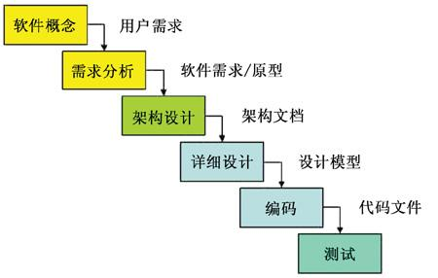
软件开发过程
指软件开发的生命周期，软件开发遵循的步骤
有哪几个阶段，各阶段做什么、产出什么
最早于20世纪60年代提出，认为软件生命周期的每个阶段应该严格、以此执行
Notes:
什么是数据库

Slide 8
软件开发过程（续）
软件生命周期包括:
问题定义：弄清楚客户遇到什么问题，软件解决什么问题
可行性研究：经济、技术、业务、市场、法律等多方面进行可行性研究
立项：筹备资源
需求分析：弄清用户详细需求，编写需求说明书
设计：概要设计、详细设计
实现：编写代码
测试：测试软件功能是否符合预期，符合需求，排查错误
投产：正式部署、运行
维护：状态监控、性能优化、Bug修复、功能变更、数据备份恢复、系统定期清理
Notes:
什么是数据库

Slide 9

各阶段主要任务（一）
问题定义
了解客户遇到的问题、痛点
调研报告
Notes:
什么是数据库

Slide 10
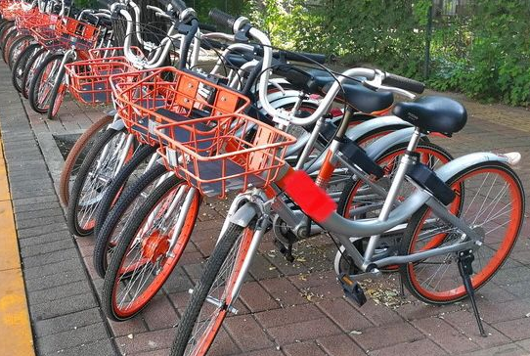
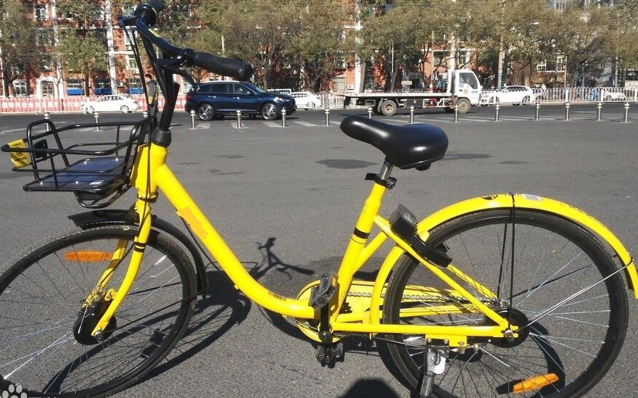
问题定义示例（一）
共享单车
最后一公里出行问题
自行车丢失问题
租车、还车问题
Notes:
什么是数据库

Slide 11
问题定义示例（二）
生产线电子报表
比较项 | 传统报表 | 电子报表
及时性 | 助理人员制作 不及时 | 临时生成，随时能查看 及时
准确性 | 人工制作，准确性低 | 体统生成，准确性高
安全性 | 安全性低 | 安全性高
方便性 | 不方便 | 方便
统计维度 | 维度较少 | 维度较多
Notes:
什么是数据库

Slide 12
各阶段主要任务（二）
可行性研究
经济（能不能产生经济效益）
技术（技术条件是否成熟，例如共享单车、网络约车需支付成熟）
业务、市场
法律（有些法律明令禁止的，如赌博，病毒，非法集资）等方面是否可行
同类产品、同类软件系统，是否满足要求
业界有哪些成功/失败的先例
结论：做还是不做，什么方式做
Notes:
什么是数据库

Slide 13


各阶段主要任务（三）
立项：筹备资源，启动项目
经费
人员、团队、项目负责人（项目成败起至关重要的作用）
软硬件设备
场地
制定项目目标：什么时候、完成什么
项目先后顺序
确定项目时间轴、里程碑
人员配置、分工
Notes:
什么是数据库

Slide 14
软件项目组织架构
项目经理
技术经理
测试经理
视觉设计经理
基础架构经理
系统架构师
前端开发人员
后端开发人员
测试工程师
业务测试人员
UI设计师
交互设计师
基础架构/运维工程师
DBA
文档工程师
Notes:
什么是数据库

Slide 15
各阶段主要任务（四）
需求分析
确定项目的范围、边界（做什么、不做什么）
包含哪些功能，各功能输入、输出
需求量化、细化
支持高并发 ==> 每秒处理1000个事务
高可靠性 ==> 7*24小时，系统可用率99%
需求评审：评审需求描述是否正确、准确、是否有遗漏
产出：需求规格说明书
Notes:
什么是数据库

Slide 16

各阶段主要任务（五）
设计
概要设计
系统框架、技术路线、系统关系、交互模型、模块定义
详细设计
数据库设计、数据结构设计、接口设计、类设计、错误处理
业务细则、逻辑流程、数据定义、状态转换
Notes:
什么是数据库

Slide 17

各阶段主要任务（六）
编码实现
编码、自测、解决技术难点
Notes:
什么是数据库

Slide 18

各阶段主要任务（七）
测试
测试方法
白盒测试：深入软件内部、执行过程是否正确
黑盒测试：测试软件功能点是否正确
测试范围
模块测试
集成测试
Beta测试
测试侧重点
功能测试
性能测试
产出：测试报告，功能、性能是否满足需求
Notes:
什么是数据库

Slide 19
各阶段主要任务（八）
投产：部署系统，正式投入生产运行
部署需要哪些软硬件资源
机房、服务器、电源、防火、温度湿度调整
需要哪些准入条件
行政审批、资质、上级监管部门审批
APP上架的要求
网站：域名、服务器、备案
部署步骤、演练
Notes:
什么是数据库

Slide 20


各阶段主要任务（九）
维护
运行状态监控
修复缺陷
优化性能
功能变更
数据备份恢复
系统定期清理
Notes:
什么是数据库

Slide 21
软件开发工具（一）
设计工具
面向对象设计工具：Rational rose
图形化设计工具：MS Visio
数据库设计工具：Power Designer
原型设计工具：Axure，墨刀
开发工具
编程语言：C、Java、Python、PHP、.NET、JavaScript
数据库：Oracle, MySQL, SQL Server, DB2
集成开发环境： Eclipse，VS
文本编辑器：Sublime，Source Insight，vim
Notes:
什么是数据库

Slide 22
软件开发工具（二）
测试工具
性能测试工具：LoadRunner
自动化测试工具：Selenium
单元测试工具：JUnit
版本管理工具
分布式版本管理工具：git
集中式版本管理工具：svn
BUG管理工具
付费：HP QC
开源：禅道，Bugzilla
Notes:
什么是数据库

Slide 23
软件开发工具（三）
进度管理工具
MS Project
Notes:
什么是数据库

Slide 24
交流和答疑
Notes:
总结和答疑

